Slide 1


digiPACE
Gestión de Reclamaciones – Guía Proveedores

Slide 2
Tabla de contenido
Planes de Mejora / Reclamaciones - DigiPACE
Acceso a las reclamaciones
Gestión y Cierre de Reclamación y Tareas
Notes:
No hablas de RFi, RFp, pero no estás seguro de que estemos usando esos tipos de RFx

Slide 3
Planes de Mejora / Reclamaciones
La herramienta en línea digiPACE de Arcelor Mittal ahora se puede utilizar para gestionar reclamaciones.
Características principales:
Mantenimiento: Mantenimiento digital de toda la comunicación en un solo lugar.
Responsabilidad: Asigna a personas responsables tanto en AM como en el lado del proveedor.
Accesibilidad: Toda la comunicación se realiza en la herramienta, accesible en cualquier momento.
Notificaciones: Proporciona notificaciones instantáneas por correo electrónico.
Plataforma común: El proveedor y el gestor de reclamaciones utilizan una sola plataforma.
Protección: Restricciones de acceso basadas en la organización, el producto y el perfil.

Slide 4
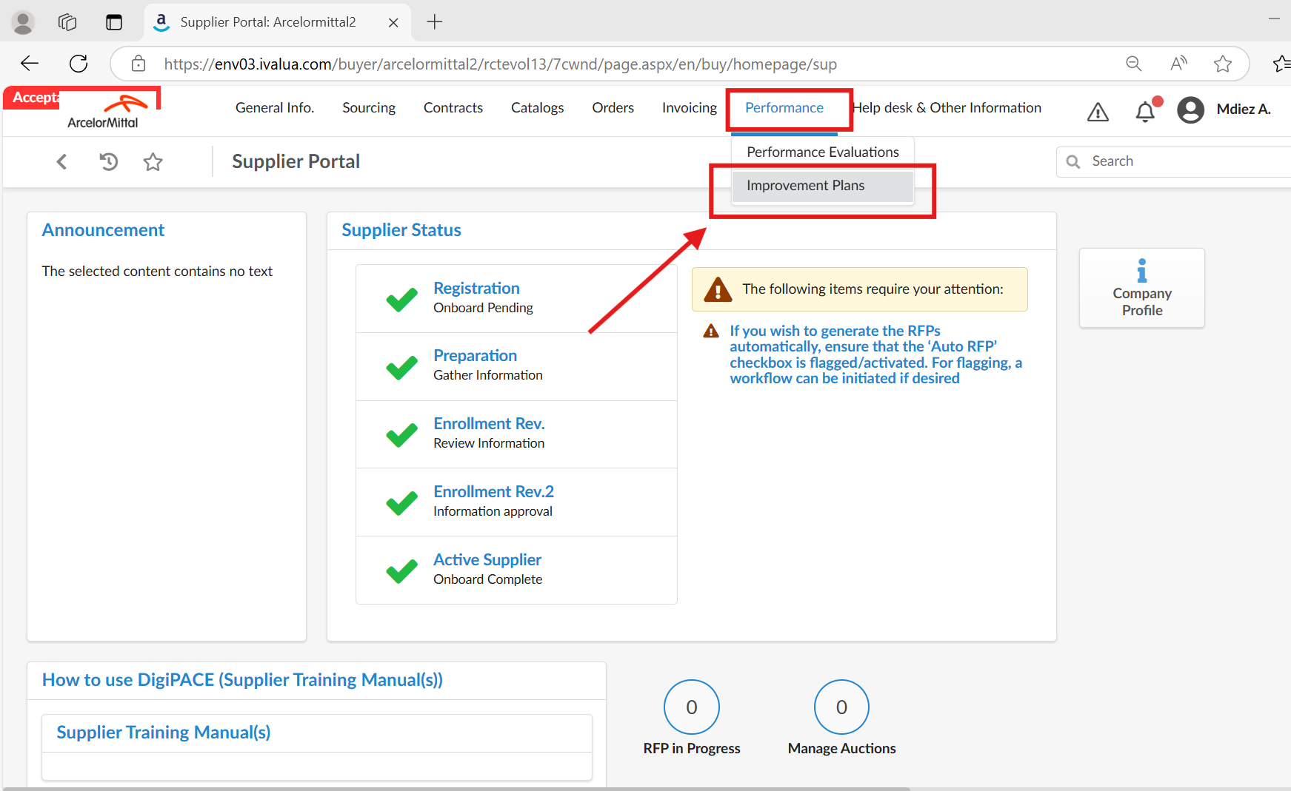
Acceso a las reclamaciones
Inicie sesión en digiPACE con ID de usuario y contraseña en el siguiente enlace:
https://digipace-suppliers.arcelormittal.com/page.aspx/en/usr/login
Haga clic en Rendimiento → Planes de Mejora para acceder a las Reclamaciones

Slide 5
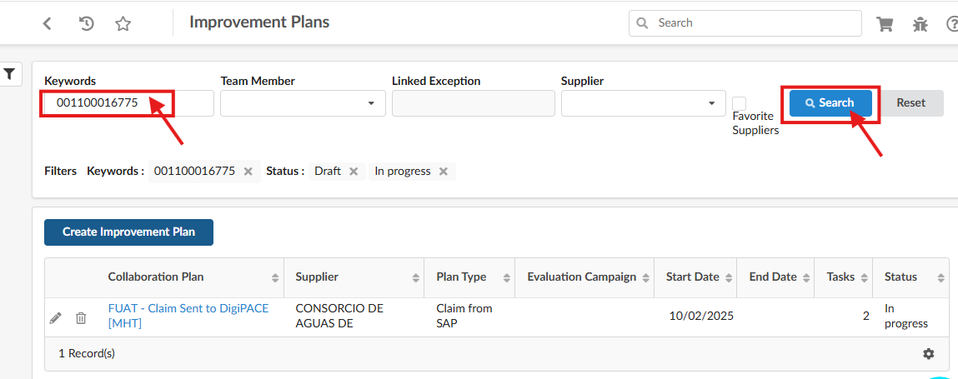
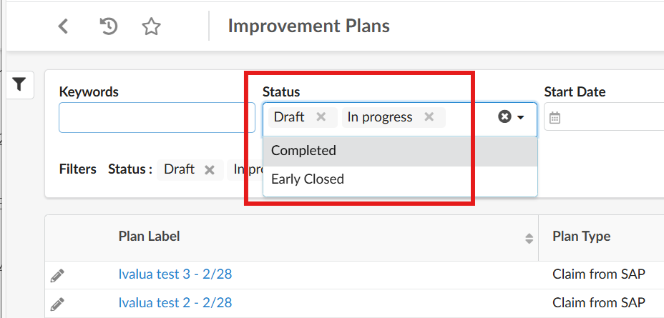
Acceso a las reclamaciones
Introduzca el número de reclamación recibido por correo electrónico en el campo Palabras clave
Haga clic en el botón Buscar
Elija los valores de filtro necesarios
Buscar para mostrar en función de los criterios de filtro

Slide 6
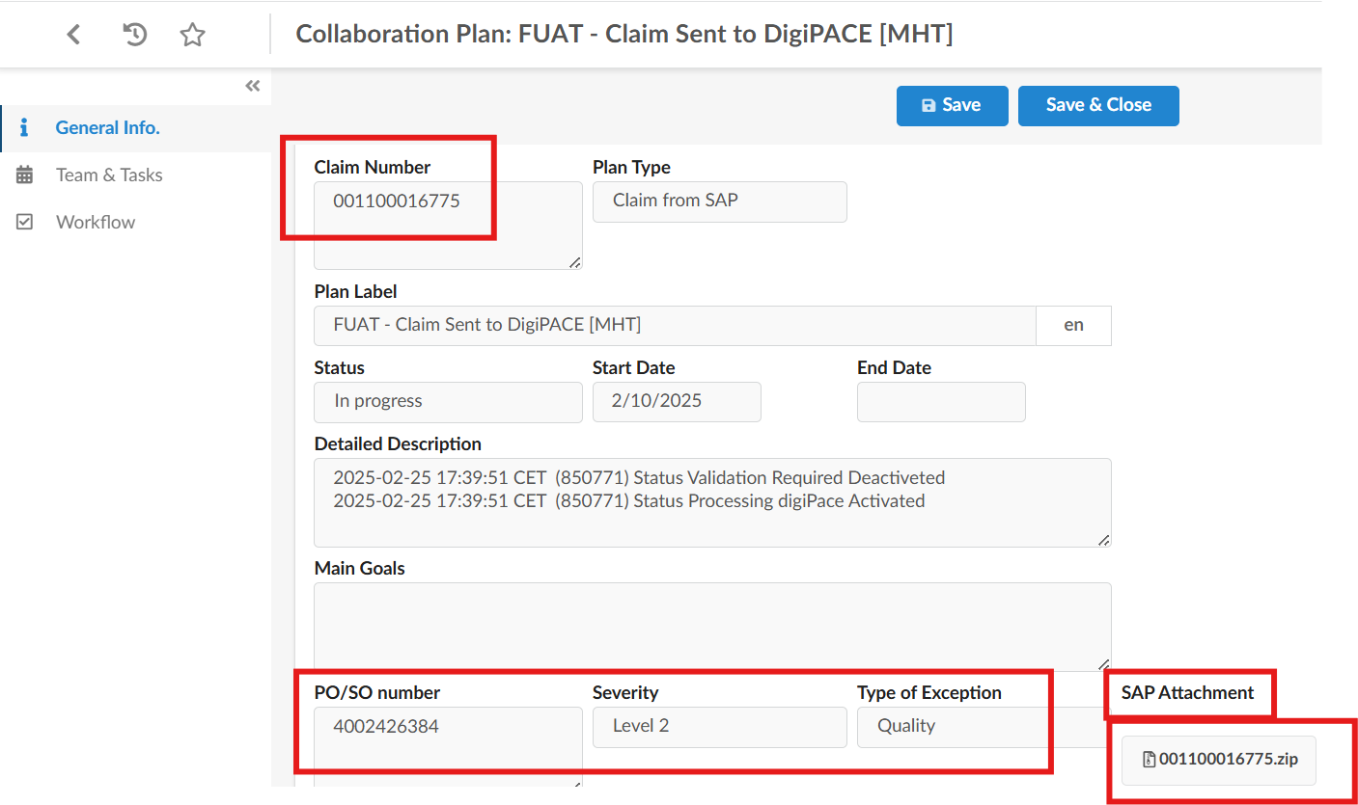
Acceso a las reclamaciones
En la página de información general, los datos de la reclamación están disponibles.
Número de reclamación
Severidad
Número de pedido
Tipo de excepción
Estado, etc
Formulario de reclamación en el archivo Zip en el adjunto de SAP
Estado de la reclamación En curso para las reclamaciones pendientes
El estado se actualizará a Completado o Cerrado cuando todas las tareas estén cerradas y aceptadas por el gestor de reclamaciones.

Slide 7
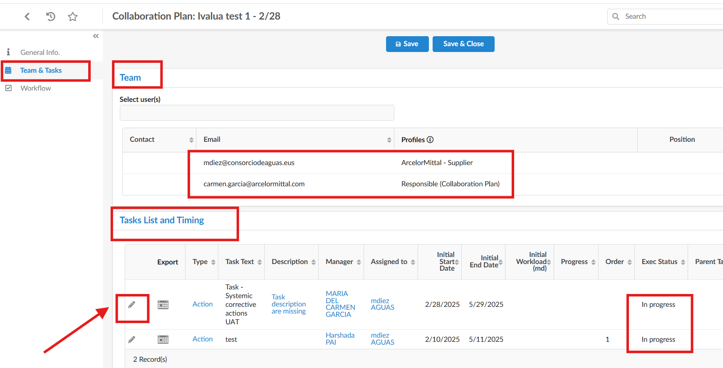
Procesar Reclamaciones y Tareas
Dentro del apartado “Equipo y tarea”, en el panel “Equipo”, se muestra el gestor de reclamaciones de AM y la persona de contacto del proveedor.
El Gestor de Reclamaciones de AM se representa como Responsable Plan de Colaboración.
Con perfil Arcelor Mittal Supplier se muestra la persona de contacto del proveedor
En el apartado “Lista de Tareas” se enumeran la lista de tareas identificadas para la resolución de la reclamación y la persona responsable de su ejecución (Gestor de reclamaciones o Proveedor)
Haciendo clic en el icono del lápiz se abren los detalles de la tarea

Slide 8
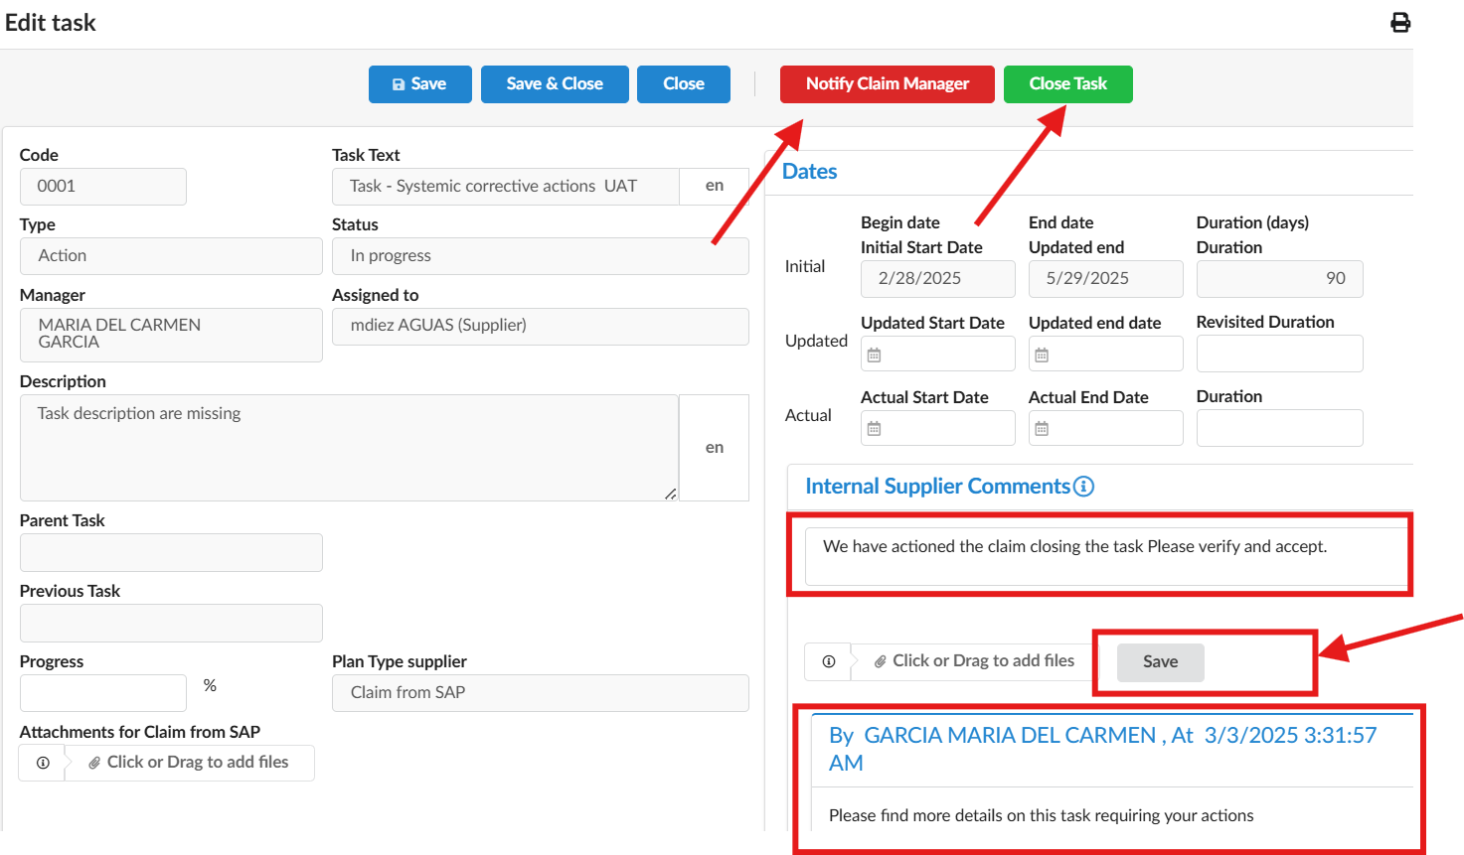
Procesar Reclamaciones y Tareas
Incluya comentarios y haga clic en el botón Guardar para enviar cualquier actualización / consulta al gestor de reclamaciones.
Haga clic en Notificar al Gestor de reclamaciones para devolver la tarea al gestor (si necesita aclaraciones para continuar)
Haga clic en el botón Cerrar tarea cuando la tarea esté en acción al 100% para que el gestor de reclamaciones la revise y la marque como Completada si la acepta.
El estado de la tarea se cambia a Cerrar .
Una vez que el administrador de reclamaciones acepta completar la tarea, el estado cambia a Listo.

Slide 9

Gracias

